Slide 1

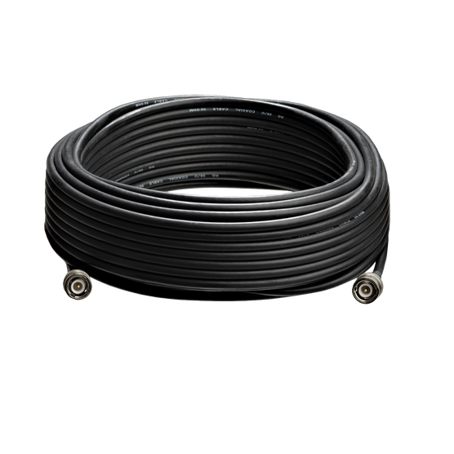
음향 시스템 사양서
ANTENNA CABLE
AKG : MKA20
SPECIFICATIONS
Length : 20m
Finish : Black
FEATURES
양쪽 끝에 금 도금된 BNC 커넥터
RG58 케이블

